Slide 1
«Анализ освоения детьми образовательной программы по итогам года. Выявление динамики»
Муниципальное дошкольное образовательное учреждение
«Детский сад №5 «Сказка» г. Ртищево Саратовской области

Slide 3
Целевой ориентир ФГОС ДО
Итоговый результат
Промежуточные результаты
4 года | 5 лет | 6 лет | 7 лет
Проявляет интерес к миру, потребность в познавательном общении со взрослыми, задает вопросы о людях, о животных, предметах ближайшего окружения. | Задает много вопро-сов поискового характера, стремится установить связи и зависимости в природе, социальном мире. активно позна-ет и называет свойства и качества предметов, особенности объектов природы, | Проявляет интерес к событиям, находя-щимся за рамками личного опыта, интересуется историческими событиями жизнью родного города и страны, разными народами, животным и растительным миром. | Проявляет любозна-тельность, задает вопросы взрослым и сверстникам, инте-ресуется причинно-следственными связями, склонен наблюдать, экспериментировать

Slide 4
Мониторинг в образовании
- особая форма систематического стандартизированного наблюдения «за состоянием образования и динамикой изменений его результатов, условиями осуществления образовательной деятельности, контингентом обучающихся, учебными и внеучебными достижениями обучающихся, профессиональными достижениями выпускников организаций, осуществляющих образовательную деятельность»
Ст. 97. ФЗ от 29 декабря 2012 г. № 273-ФЗ
«Об образовании в Российской Федерации»
- постоянное наблюдение, за каким - либо процессом с целью выявления его соответствия желаемому результату или первоначальным предположениям.

Slide 5
Педагогический мониторинг
Педагогическая диагностика
Регулярное наблюдение за развитием детей, их успехами и достижениями в разных видах деятельности
Определение фактического состояния и особенностей ребенка (овладение ЗУН -ми, развитие психических процессов)
Оценка динамики развития в процессе освоения ООП ДО
Оценка индивидуального развития дошкольника
Контроль соответствия запланированного и достигнутого результата,
оценка качества результатов освоения ООП ДО
Контроль эффективности педагогической деятельности, планирование индивидуального образовательного маршрута

Slide 6
Педагогический мониторинг
Методы
Содержание
Развитие личностных качеств
Развитие интеллектуальных качеств
Развитие физических качеств
Педагогическое наблюдение,
Беседа, опрос, анкетирование участников образовательного процесса,
Визуальная оценка,
Сбор, формализация, группировка, обработка и анализ данных, в том числе данных педагогической диагностики.

Slide 7
Обработка и хранение данных
Результаты педагогического мониторинга
Индивидуализация данных
Индивидуальная карта освоения ООП ДО
(охватывает один учебный год)
Индивидуальная карта развития ребенка
(охватывает период пребывания ребенка в ДОО – до пяти лет)
Формализация данных
Сводная карта освоения ООП ДО
в ДОО
Карта освоения ООП ДО воспитанниками группы

Slide 8
Образец: карта наблюдения детского развития
Ф.И. ребенка________________________________________
дата рождения_____________ группа________________
Образовательные области | баллы | сентябрь | октябрь | ноябрь | декабрь | январь | февраль | март | апрель | май | Начало года | Конец года
Физическое развитие (физическая культура, здоровье) | 4
 | 3
 | 2
 | 1
Социально-коммуникативное развитие (социализация, труд, безопасность) | 4
 | 3
 | 2
 | 1
Художественно-эстетическое развитие-(художественное творчество, музыка, приобщение к искусству, конструктивное моделирование) | 4
 | 3
 | 2
 | 1
Познавательное развитие (ФЭМП, ФКЦМ) | 4
 | 3
 | 2
 | 1
Речевое развитие (развитие речи, приобщение к худ. литературе) | 4
 | 3
 | 2
 | 1
Превышающий уровень – 4балла
Высокий уровень -3 балла
Средний уровень -2 балла
Низкий уровень -1 балл
ВЫВОД

Slide 9
Освоение ООП ДО участниками образовательного процесса
Динамика развития воспитанников в процессе освоения образовательной программы
(педагогический мониторинг достижений детей)
Динамика
активности
родителей
в образовании детей
(Анализ участия родителей)
Профессиональный
рост педагогов ДОУ
(Самоанализ достижений педагога)

Slide 10
Образовательная область «Физическое развитие».
Цель: содержание образовательной области «Физическое развитие» направлено на достижение целей охраны здоровья детей и формирования основы культуры здоровья

Slide 11
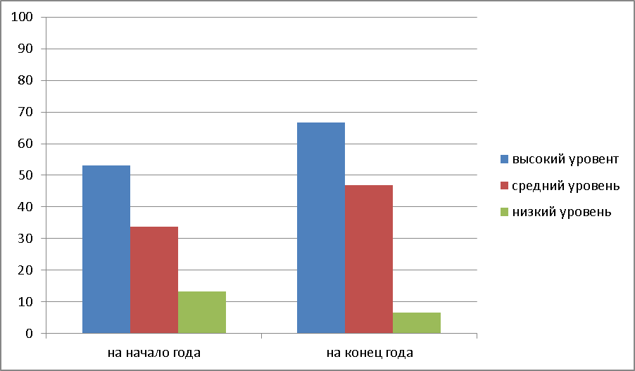
Результаты мониторинга образовательной области «Физическое развитие»
ФИЗИЧЕСКОЕ РАЗВИТИЕ (подготовительная группа)
Уровень развития | Показатели (%) на начало года | Показатели (%) на конец года
Высокий уровень | 53% | 66,6%
Средний уровень | 33.7 % | 33.4%
Низкий уровень | 13.3% | 0%

Slide 12
Образовательная область «Социально – коммуникативное развитие»
Цель: направлена на достижение основ безопасности собственной жизнедеятельности и формирования предпосылок экологического сознания.

Slide 13
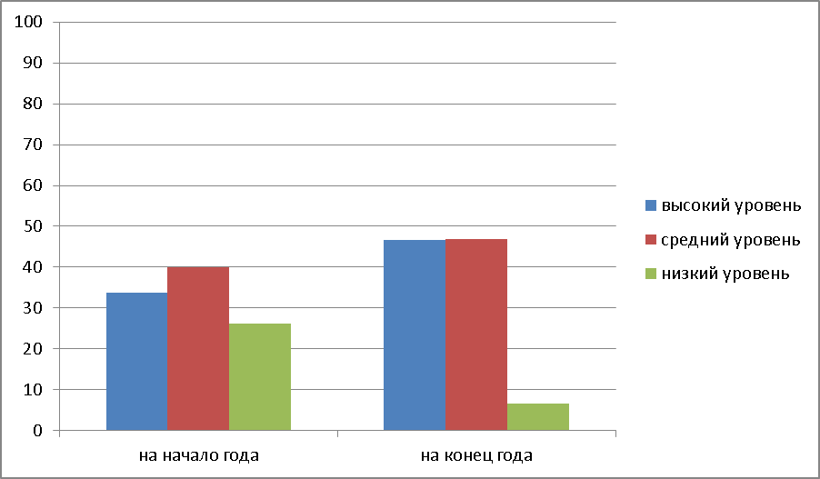
Результаты мониторинга образовательной области «Социально-коммуникативное развитие»
СОЦИАЛЬНО-КОММУНИКАТИВНОЕ РАЗВИТИЕ (подготовительная группа)
Уровень развития | Показатели (%) на начало года | Показатели (%) на конец года
Высокий уровень | 33.7 % | 46.6 %
Средний уровень | 40% | 46,8%
Низкий уровень | 26.3% | 6,6%

Slide 14
Образовательная область «Познавательное развитие»
Цель: направлена на достижение целей развития у детей познавательных интересов, интеллектуального развития детей

Slide 15
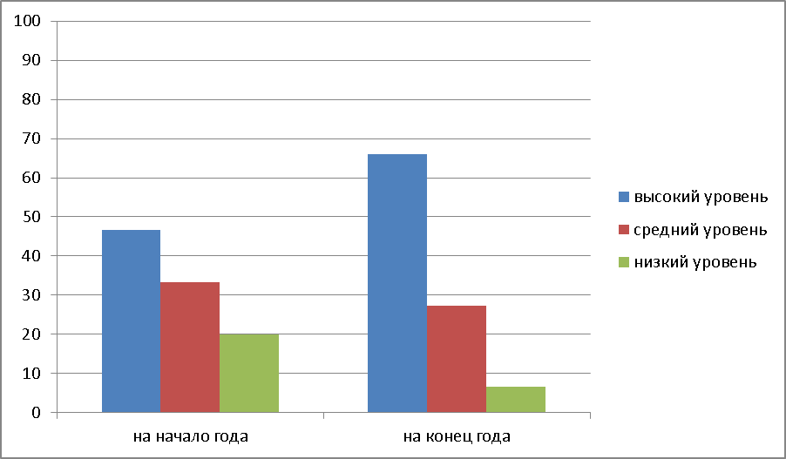
Результаты мониторинга образовательной области «Познавательное развитие»
ПОЗНАВАТЕЛЬНОЕ РАЗВИТИЕ (подготовительная группа)
Уровень развития | Показатели (%) на начало года | Показатели (%) на конец года
Высокий уровень | 46.6% | 66%
Средний уровень | 33.4% | 27.4%
Низкий уровень | 20% | 6,6%

Slide 16
Образовательная область «Речевое развитие»
Цель: овладение конструктивными способами и средствами взаимодействия с окружающими людьми

Slide 17
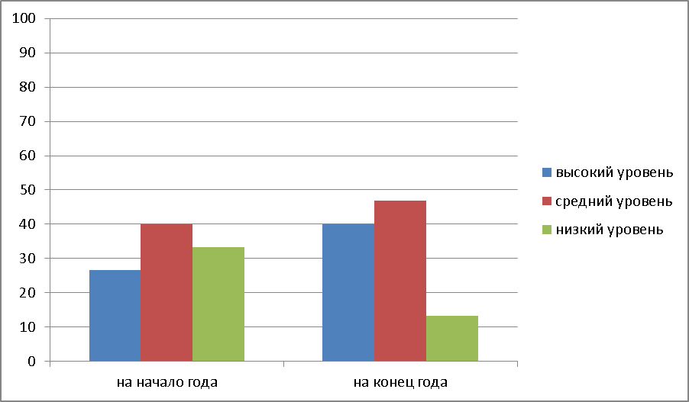
Результаты мониторинга образовательной области «Речевое развитие»
РЕЧЕВОЕ РАЗВИТИЕ (подготовительная группа)
Уровень развития | Показатели (%) на начало года | Показатели (%) на конец года
Высокий уровень | 26.7% | 40 %
Средний уровень | 40% | 46,8%
Низкий уровень | 33.3% | 13,2%

Slide 18
Образовательная область «Художественно – эстетическое развитие»
Цель: направлена на достижение целей формирования интереса к эстетической стороне окружающей действительности, удовлетворение потребности детей в самовыражении

Slide 19
Результаты мониторинга образовательной области «Художественно-эстетическое развитие»
ХУДОЖЕСТВЕННО-ЭСТЕТИЧЕСКОЕ РАЗВИТИЕ (подготовительная группа)
Уровень развития | Показатели (%) на начало года | Показатели (%) на конец года
Высокий уровень | 40% | 53,4%
Средний уровень | 33,4% | 40%
Низкий уровень | 26.6% | 6,6%

Slide 20
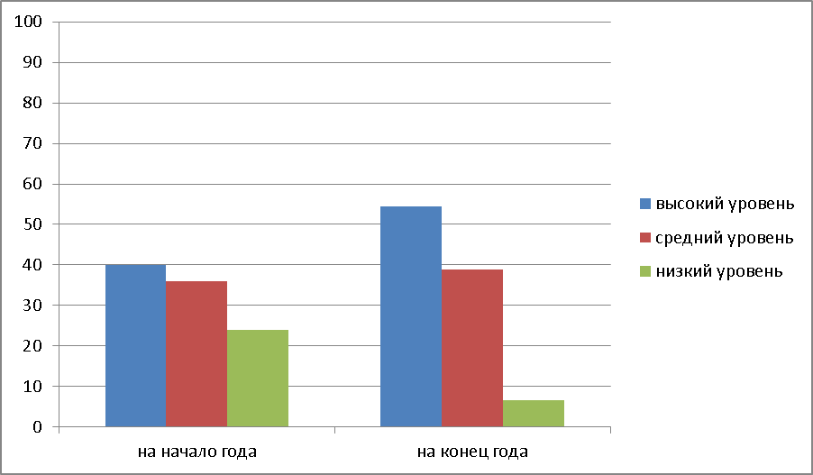
Динамика показателей освоения воспитанниками ООП по итогам внутреннего мониторинга

Slide 21
Спасибо за внимание!

